Slide 1
Orçamento Público e Mecanismos de Participação
Módulo I – Educação Fiscal

Slide 2
Escola de Administração Fazendária – ESAF
A Escola de Administração Fazendária – ESAF é órgão integrante da estrutura do Ministério da Fazenda.
A Escola recruta e seleciona servidores para o desempenho de funções na gestão das finanças públicas.
Na segunda etapa do processo seletivo, a ESAF promove os Cursos de Formação.
Promove cooperação técnica, consolidando programas e eventos de capacitação.
Coordena o Programa Nacional de Educação Fiscal, o objetivo do PNEF é esclarecer a função socioeconômica dos tributos, essencial à realização dos objetivos fundamentais do Brasil, contribuindo para o aumento da percepção da cidadania.

Slide 4
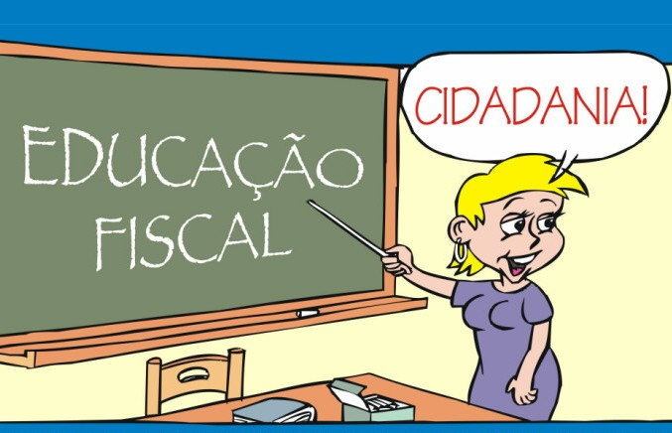
Entendemos que a prática da cidadania e da ética devem pautar as atividades das pessoas nas suas vidas privadas, acadêmicas e profissionais.
A educação fiscal como prática de cidadania colabora ao disseminar a conhecimentos sobre a importância do ciclo orçamentário e da função social dos tributos.
Notes:
Ser um disseminador da educação fiscal é praticar a cidadania.
É disseminar uma velha nova maneira de comportamento, romper paradigmas, ainda que isso pareça incoerente.
Quanto mais se detona a política repetindo mantras de que sempre foi assim e que nada pode ser feito para mudar, que a carga tributária é muito alta, que não temos nenhum retorno e por isso se sonega, que brasileiro é assim e assado.
Participar, ainda que involuntariamente, dessa ciranda não é correto.
É o oposto da educação fiscal.

Slide 5
A disseminação da Educação Fiscal fala dos direitos e deveres. Que temos direito de que o lixeiro passe periodicamente na nossa porta para recolher nosso lixo, e em contra partida não devemos jogar papel no chão, mais. Devemos jogar nosso lixo, quando encontramos, de acordo com a divisão de cores seletivas. Papel e papelão na lata azul. Na vermelha plástico. Vidro, devidamente protegido, na verde e por ai vai.

Slide 6
Agora um vídeo que fala um pouco de ética, corrupção, cidadania, democracia.
O entrevistado é o professor e filósofo Mário Sérgio Cortella.
Vamos ver...

Slide 9
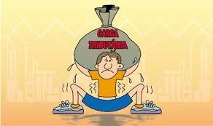
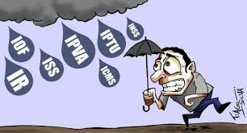
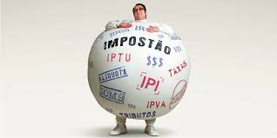
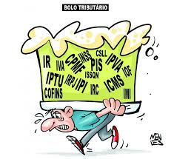
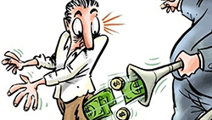
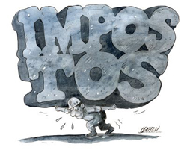
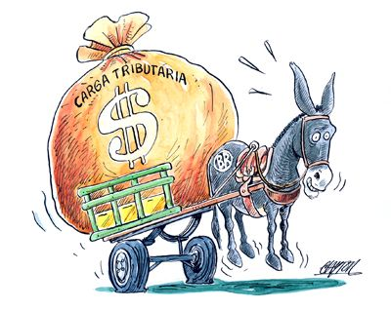

Slide 11
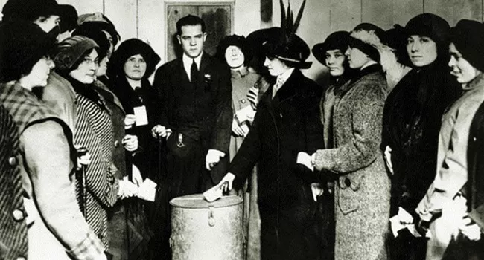
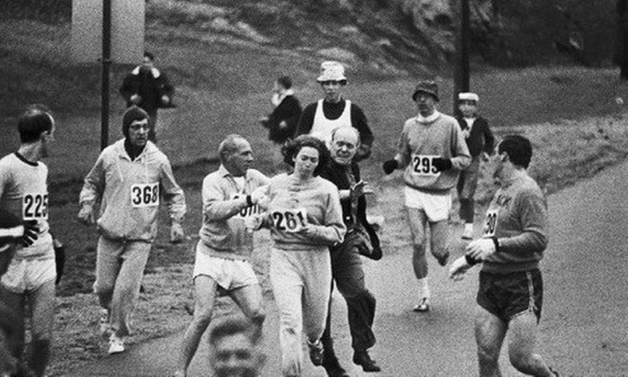
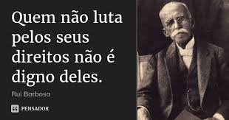
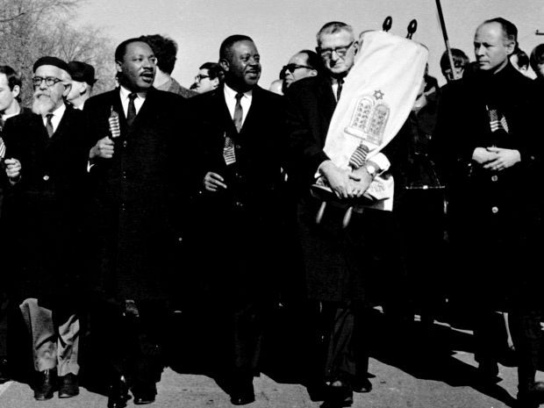
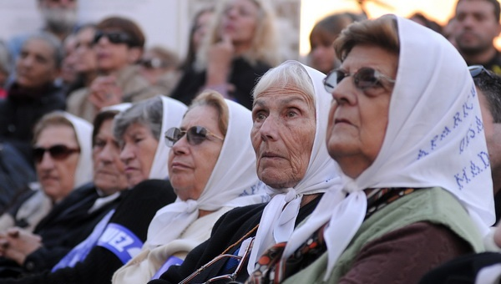
Notes:
Ser um disseminador da educação fiscal é praticar a cidadania.
É disseminar uma velha nova maneira de comportamento, romper paradigmas, ainda que isso pareça incoerente.
Quanto mais se detona a política repetindo mantras de que sempre foi assim e que nada pode ser feito para mudar, que a carga tributária é muito alta, que não temos nenhum retorno e por isso se sonega, que brasileiro é assim e assado.
Participar, ainda que involuntariamente, dessa ciranda não é correto.
É o oposto da educação fiscal.

Slide 12
1850 Lei Eusébio de Queirós
21 anos depois…
1871 Lei do Ventre Livre
14 anos depois…
1885 Lei dos sexagenários
3 anos depois…
1888 Lei Áurea
128 anos depois...
1532 Nobres/Nobre/Nobres
1800 (1º turno cem mil réis por ano) (2º duzentos)
(deputado 400) ( senador 800)
1932 Direito ao voto feminino
1946 obrigação
1985 (27% mulheres adultas eram analfabetas)
2006 cotas – 20% candidatas 30% após

Slide 13
o crime organizado está por trás da pirataria!
Quando as pessoas compram produtos falsificados, praticam a sonegação fiscal.
Contribuem para que a exploração do trabalho infantil e escravo continue ocorrendo.
Além de financiar outros crimes como corrupção, tráfico de drogas e armas.

Slide 14
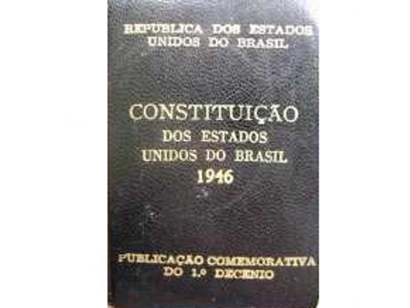
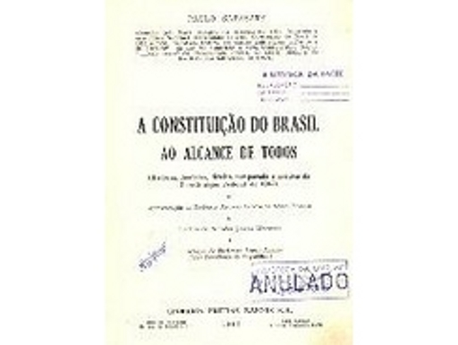
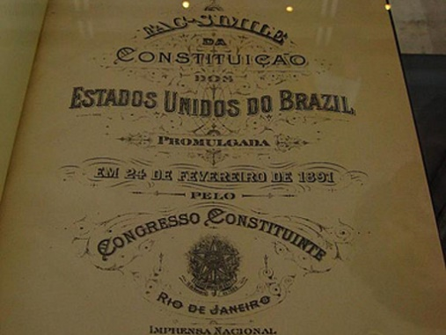

Slide 17
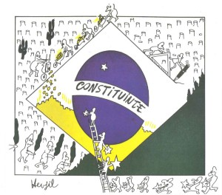

Slide 18
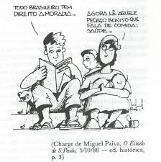

Slide 19
O Brasil é um Estado democrático de Direito: significa que o Estado brasileiro é governado pelo povo (democrático) e também tem que obedecer às leis (de direito). O governo democrático é aquele em que o destinatário das políticas públicas (o povo) participa de sua elaboração. A democracia se divide ainda em:
a) Democracia Direta: onde o povo participa diretamente, ou seja, o próprio povo elabora as políticas públicas. Esse tipo de democracia é típica da Grécia antiga e é inviável nos dias de hoje (imagine só 180 milhões de brasileiros mandando e-mails para se discutir como será a atuação do governo na saúde, por exemplo).
b) Indireta: onde o povo elege os representantes e estes elaboram as políticas públicas.
c) Semidireta ou participativa: é um misto da democracia direta e da indireta. Nela, o povo elege os representantes e estes elaboram as políticas públicas. Complementarmente, existem mecanismos para que o povo também participe dessa elaboração. Assim, a regra é participação indireta, combinada com alguns meios de exercício direto do povo. Esse é o modelo adotado pelo Brasil.
Notes:
Vamos falar um pouco das constituições brasileiras.
O que é uma constituição?
Constituição é uma norma superior de uma comunidade política. Ela estabelece direitos fundamentais dos indivíduos e a organização estrutural do Estado.
Algumas constituições com a brasileira tem mais normas em seu texto do que apenas os direitos fundamentais e a organização do Estado. Mas, todo constituição tem em seu texto pelo menos essas regras.
As Constituições outorgadas são impostas, são produtos de uma elite. São de cima para baixo.
As Constituições promulgadas são democráticas, populares. São produtos da participação de toda a comunidade política. São de baixo para cima.

Slide 20
Mecanismos de participação
Como o cidadão/cidadã pode participar das políticas públicas?
Temos algumas formas garantidas no texto constitucional para a participação do povo:
Ação Popular, Plebiscito (consulta prévia), referendo (consulta posterior), Projetos de lei de iniciativa popular (capacidade do povo propor projeto de lei diretamente à Casa Legislativa).
Através da participação em conselhos de Políticas Públicas(Crianças, saúde, idosos) Observatórios Sociais, examinando as contas públicas e denunciando irregularidades, por audiências públicas, orçamento participativo.
Participar desse evento é um passo importante de cidadania
Notes:
Como foi construído o Estado brasileiro.
O Brasil já teve 8 Constituições. Alguns doutrinadores não reconhecem a Carta de 1969, mas, ela existiu.
A primeira foi a do império, outorgada em 1924. Uma característica dessa constituição foi a criação de um quarto poder estatal. O poder moderador.
Em 1891 tivemos nossa primeira constituição promulgada. Discutida e aprovada por uma assembleia constituinte.
Ainda tivemos outras constituições promulgadas em:
1934 e 1946 uma característica desta última foi a transferência da capital federal para Brasília.
Também tivemos outras constituições outorgadas:
A carta de 1937 tinha um apelo autoritário e fascista, inspirada na constituição polonesa, por isso ficou conhecida como a Polaca, a de 1967 e 1969.

Slide 21
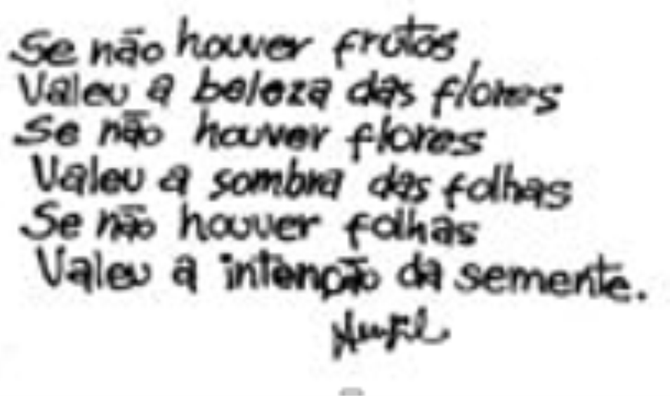
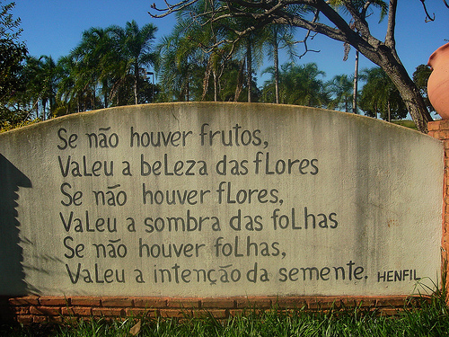
Notes:
Aqui uma imagem histórica quando Ulisses Guimarães apresentou a “Constituição Cidadã”

Slide 22
Notes:
Aqui uma imagem histórica quando Ulisses Guimarães apresentou a “Constituição Cidadã”

